Slide 1
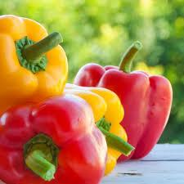
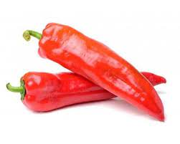
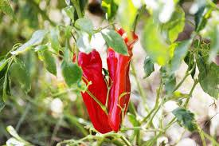
PROGETTTO SAPERE I SAPORI
ANNO 2020/2021
CLASSE:2A

Slide 2
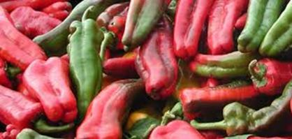
LE CARATTERISTICHE
LA STORIA DEL PEPERONE INIZIA TANTO TEMPO FA,ED E’ TESTIMONIANZA DEL DURO LAVORO AGRICOLO,DELLA QUALITA’ E DELLE CAPACITA’ DI TRASFORMARE UN TIPICO PRODOTTO DEL TERRITORIO IN GUSTOSE PRELIBATEZZE PER LA TAVOLA SINO A RAPPRESENTARE IL SIMBOLO DELL’INTERO TERRITORIO,ESSO HA OTTENUTO IL MARCHIO DOP NEL 2010 E HA RAGGIUNTO IL PRESTIGIOSO RICONOSCIMENTO EUROPEO CON IL MARCHIO DOP.DIETRO AD UN SEMPLICE ORTAGGIO COMMESTIBILE NASCE UNA IDENTITA’ CHE CONTRADDISTINGUE ED ESALTA UN TERRITORIO

Slide 3
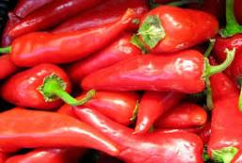
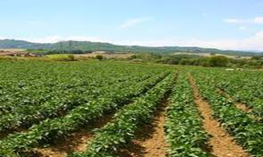
COME CRESCE IL PEPERONE DI PONTECORVO DOP
IL PEPERONE DI PONTECORVO INIZIA LA SUA CRESCITA IN INVERNO,CON LA SEMINA NEI SEMENZAI (SERRE).SUCCESSIVAMENTE,DOPO 30/50 GIORNI DALLA GERMINAZIONE,LE PIANTE VENGONO TRASFERITE IN CAMPO APERTO,IL CLIMA DI PONTECORVO E’ CALDO E TEMPERATO ED E’ PERFETTO PER LA PRODUZIONE DI QUESTO PRODOTTO INFATTI SE LA TEMPERATURA SI ATTESTA INTORNO AI 26 GRADI CENTIGRADI I SEMI GERMOGLIERANNO IN CIRCA 10 GIORNI.UNA VOLTA GERMOGLIATI I SEMI DI PEPERONE ALL’INTERNO DEL GERMOGLIATORE LE PIANTE INIZIERANNO A SVILUPPARSI E CRESCERE.NELL’ARCO DI QUALCHE SETTIMANA BISOGNA TRASFERIRE LE PIANTE E SISTEMARLE NEL TERRENO

Slide 4

PERCHE’ SI DICE DOP
SE DICO «PEPERONE DI PONTECORVO DOP» SICURAMENTE IN POCHI SANNO CHE C0S’E’,DOVE SI TROVA E QUANTO BUONO E SANO.O COME SI PUO’ MANGIARE? MA PRIMA,UN «ASSAGGIO» STORICO DEL PEPERONE.PROVIENE DAL CENTRO-SUD AMERICA DOVE I PRIMI ESEMPLARI RISALGONO AL IV E V SECOLO a.C. NELLA ZONA COSTIERA DEL GOLFO DEL MESSICO.LE ORIGINI STORICHE DEL PEPERONE DI PONTECORVO RISALGONO AL 1830,QUANDO IL PRINCIPATO DI PONTECORVO RICADEVA NEL DOMINIO DELLA SANTA SEDE:SE NE RITROVA TRACCIA IN UN OPUSCOLO IN CUI SI RIPORTA TRA LE COLTURE ORTICOLE,LA PRODUZIONE DI PEPERONE DIPONTECORVO.IL MARCHIO DOP VUOL DIRE DENOMINAZIONE ORIGINE PROTETTA.QUESTO MARCHIO VIENE ATTRIBUITO DALL’UNIONE EUROPEA AGLI ALIMENTI CON CARATTERISTICHE QUALITATIVE ESCLUSIVAMENTE ALTE
GRAZIE AL TERRITORIO IN CUI SONO STATI PRODOTTI, ED ANCHE PER COME QUESTI PRODOTTI VENGONO COLTIVATI

Slide 5
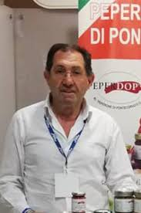
QUESTO E’ CLAUDIO NATONI CHE E’ STATO IL PRIMO A COLTIVARE IL PEPERONE DOP DI PONTECORVO E GESTISCE UN’AZIENDA CON SUA FIGLIA.LA CREAZIONE DI QUESTA AZIENDA E’ PARTITA DA UNA SCOMMESSA FATTA AL BAR CON DEGLI AMICI (COME NEI VIDEO ALLEGATI)

Slide 6
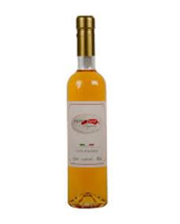
RICETTE CON IL PEPERONE DOP
INGREDIENTI: PEPERONI,ALCOOL,ACQUA,ZUCCHERO,LIMONE,AROMI NATURALI
TEMPERATURA DI SERVIZIO: FREDDO
SAPORE:DAL GUSTO DELICATO
PROPRIETA’: DIGESTIVO
DA ABBINARE: DOPO PASTO
VISTA: COLORE ARANCIO

Slide 7
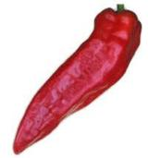
PEPERONE CORNETTO DOP DI PONTECORVO
SI PRESENTA DI COLORE ROSSO CON FORMA ALLUNGATA COPERTO DI BLU,LA LUNGHEZZA VARIA DAI 18 AI 14 CM.LA POLPA E’ SAPIDA,LA BUCCIA SOTTILISSIMA FACILE DA MASTICARE,PER QUESTO IL PEPERONE RISULTA PIU’ DIGERIBILE
L’AREA GEOGRAFICA DI PRODUZIONE E CONFEZIONAMENTO DEL PEPERONE COMPRENDE IL TERRITORIO AMMINISTRATIVO DEL COMUNE DI PONTECORVO
IL PEPERONE SI PRESTA A DIVERSE RICETTE TRA CUI :QUELLA DEI PEPERONI IN AGRODOLCE
INGREDIENTI:
700 GR DI PEPERONI
2 SPICCHIDAGLIO
50 GR OLIO EX VERGINE DI OLIVA
10 GR DI SALE
30 GR DI ZUCCHERO
50 GR ACETO BALSAMICO
50 GR DI VINO BIANCO
IN UNA PADELLA METTIAMO OLIO E AGLIO E FACCIAMO SOFFRIGGERE UN PO’,UNIAMO I PEPERONI PULITI E TAGLIATI A LISTARELLE, FACCIAMO ROSOOARE E AGGIUNGIAMO VINO,ACETO E ZUCCHERO,MESCOLIAMO E AGGIUNGIAMO IL SALE, CON IL COPERCHIO CHIUSO CUOCERE PER CIRCA 20 MIN.A FUOCO LENTO

Slide 8

LE SAGRE:
PER PUBBLICIZZARE QUESTO PRODOTTO,A PONTECORVO,OGNI ANNO A FINE AGOSTO SI TIENE LA TRADIZIONALE SAGRA DEL PEPERONE.PUTROPPO NELL’ULTIMO ANNO QUESTA SAGRA NON SI E’ POTUTA TENERE A CAUSA PANDEMIA

